Slide 1
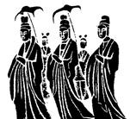
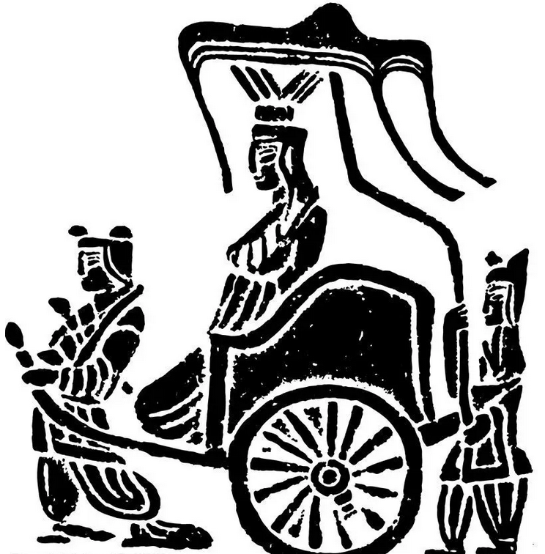
第九章 三国两晋南北朝的 社会进步和民族融合 （189 — 581年）
陈 寒

Slide 2
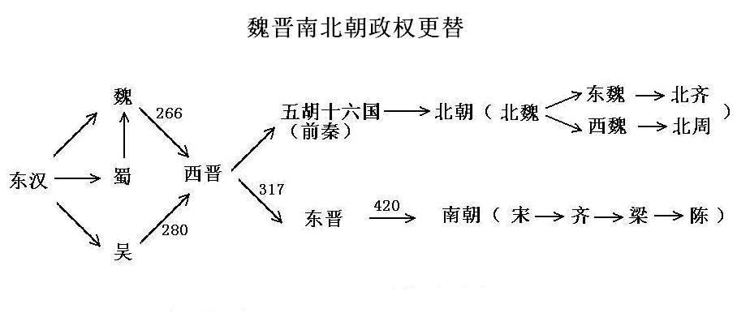
魏晋南北朝的时代特征

Slide 3
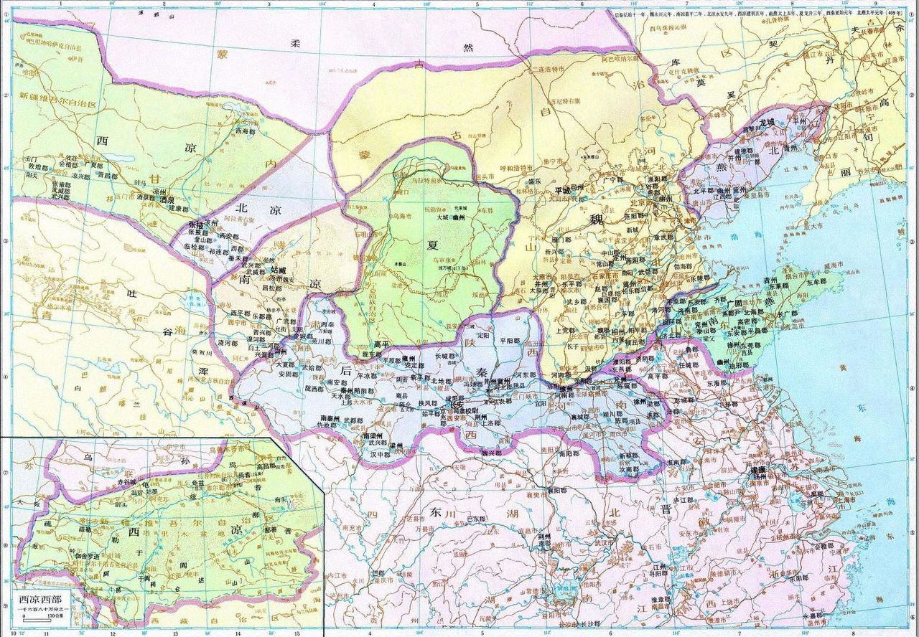

Slide 4
魏晋南北朝的时代特征
其一，深层的分裂局面。
政治分裂与对峙 地域性特点
其二，复杂的民族关系。
民族成份复杂，民族融合加速，民族战争剧烈，民族更替迅速。
其三，频繁的人口迁移。
人口流动与侨流人口

Slide 5
其四，特殊的社会结构。
以宗法性与等级性为内核的门阀世族
其五，变动的典章制度。
汉制与唐制间的过渡状态 （官职 田制）
其六，文化的新兴与交融
玄学 佛教 道教

Slide 6
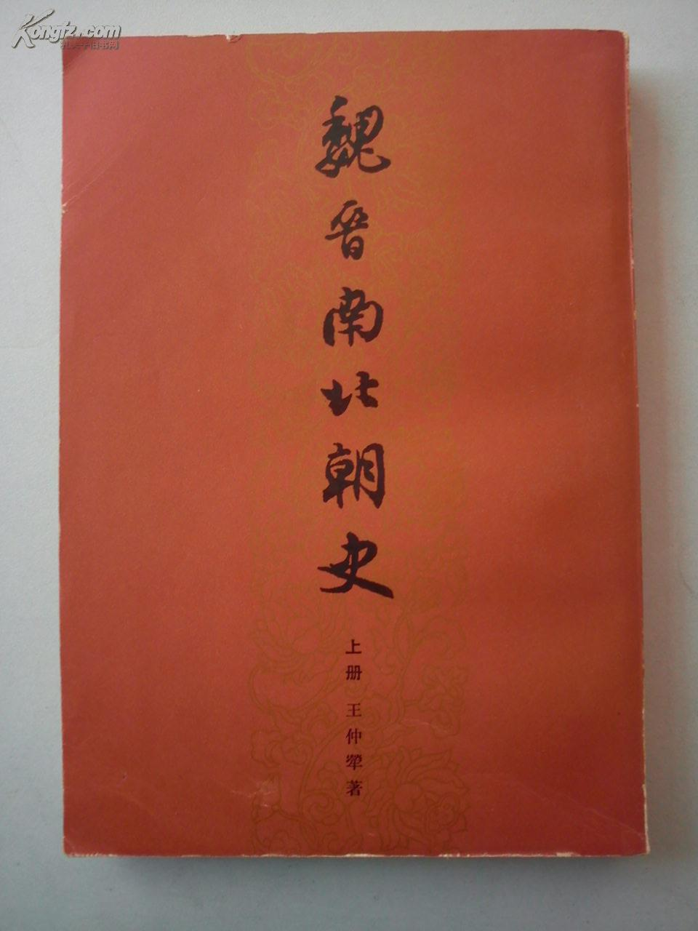
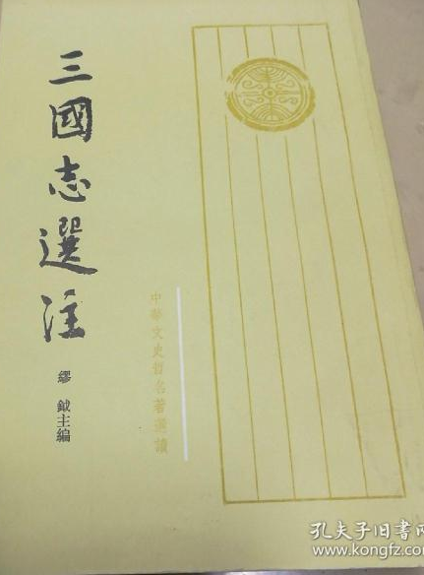

Slide 7
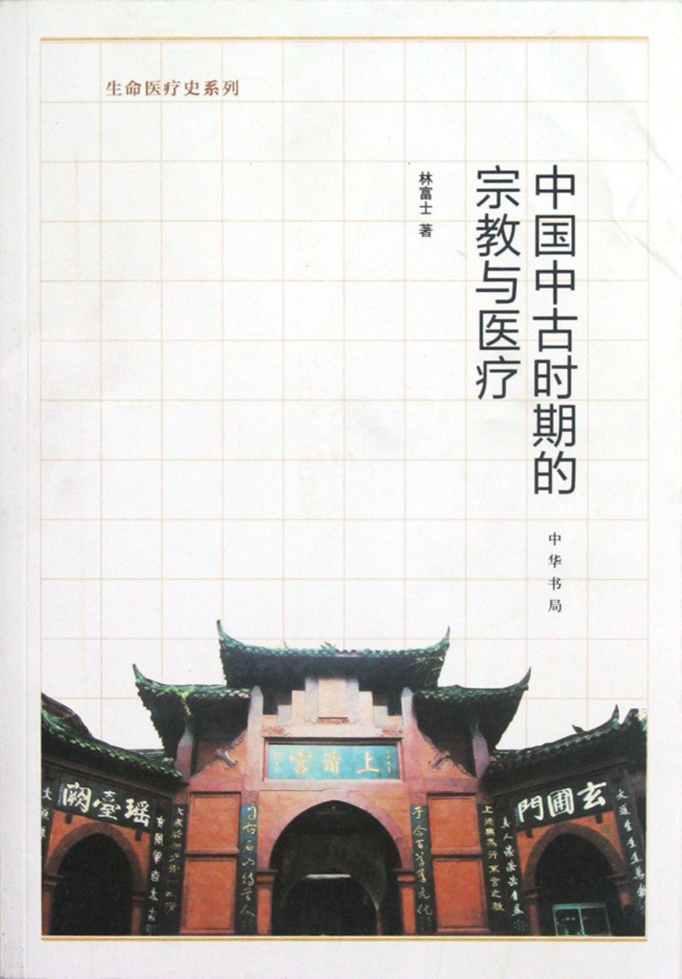
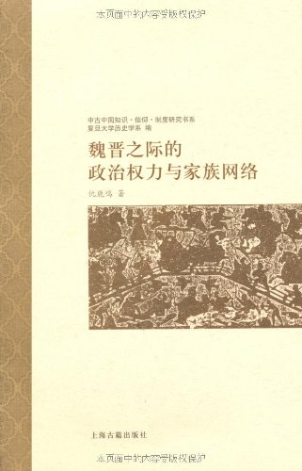

Slide 8
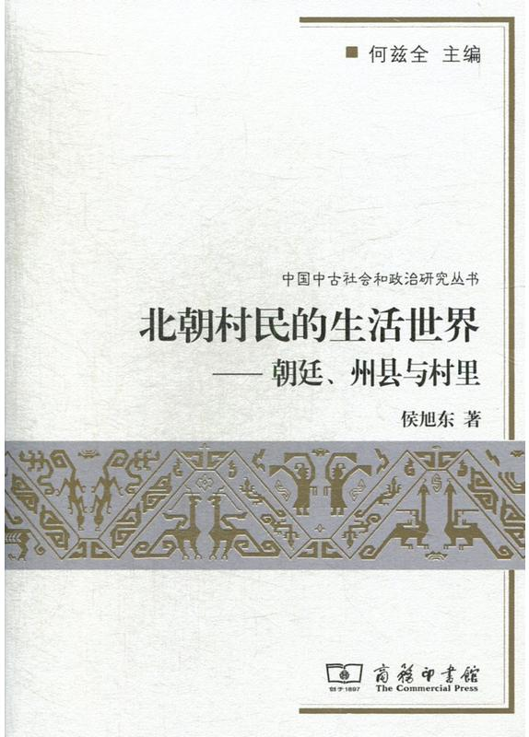
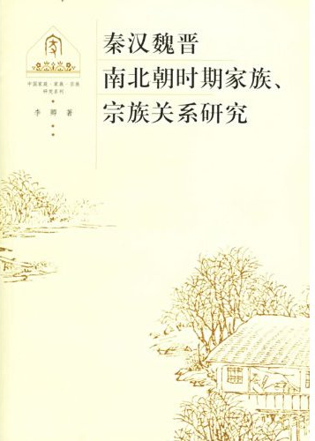
家族 宗族 社会结构变动 拟血缘 邑义 造像记

Slide 9
第一节 三国鼎立
要点
原因：东汉末年的政治变乱
中央对地方管理的失控
中央：皇权衰微——汉灵帝、宦官、外戚
地方：州牧 刺史 士族 豪强
中央集权不力、割据
西园八校尉、“主相之争”-“内外朝”
地方势力
“十三州部”监察区
特点：政治经济文化地位
改朝换代、“士族门阀”

Slide 10
要点
实现：
战争：官渡、赤壁、猇亭
政治：中央 霸府政治（相府）—尚书令、大将军
政治集团：纠集各地士族、豪强
内部关系：社会动荡所带来的移民（政权）问题
颍川-谯沛；荆楚-益州；江北-江东
主客关系；外来政治集团与土著；“东州士”

Slide 11
政策保证：安定社会 协调内部
曹魏屯田
唯才是举
（孙吴）限江自保 施德缓刑
世袭领兵制、奉邑制、复客制
曹氏的社会地位和社会身份

Slide 12

一、东汉王朝的崩溃与社会经济状况
1.统治集团内部矛盾的尖锐化
过程：中平五年（188），“西园八校尉”
“是时置西园八校尉以小黄门蹇硕为上军校尉虎贲中郎将袁绍为中军校尉……议郎曹操为典军校尉……帝以蹇硕壮健而有武略特亲任之以为元帅督司隶校尉以下虽大将军亦领属焉”（《后汉书》卷九十九《何进传》）
内乱的实质：外戚、宦官的权力之争

Slide 13

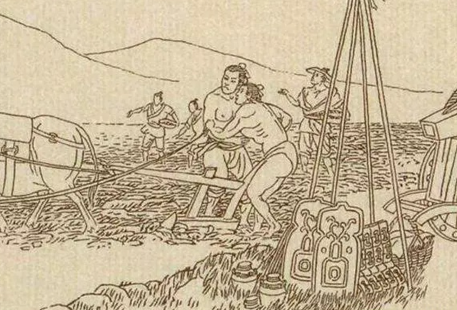
曹操统一北方的原因
1.由于其兴置屯田有显著效果。
建安元年（196），灭汝南、颍川黄巾，“得贼资业”
许下屯田，一岁得谷百万斛
次年，“州郡例置田官”
民屯、军屯——国家半强制性
此外，大力招徕流民，劝课农耕

Slide 14

颍川士族
颍川四长 ——钟皓 陈寔 荀淑 韩韶
荀淑少有高行，博学而不好章句，多为俗儒所非，至其子“(荀爽)幼而好学，年十二，能通《春秋》、《论语》”
钟皓“为郡著姓，世善刑律。……以诗律教授门徒千余人” ，皓孙钟繇，魏初为廷尉“辨理刑狱，决嫌明疑”。
钟会在其《母传》中记载：“夫人性矜严，明于教训，会虽童稚，勤见规诲。年四岁授《孝经》，七岁诵《论语》，八岁诵《诗》．十岁诵《尚书》，十一诵《易》，十二诵《春秋左氏传》、《国语》，十三诵《周礼》、《礼记》，十四诵成侯《易记》，十五使入太学问四方奇文异训。”
陈寔少学《易》章句，后受业太学。寔在乡闾，平心率物。其有争讼，辄求判正，晓譬曲直，退无怨者。至乃叹曰：“宁为刑罚所加，不为陈君所短。”
学术上多博通，不拘于章句；善于论辩、注重通经致用，与政治现实联系十分紧密
家族之中“贤父兄、佳子弟”的强调和标榜

Slide 15

3.职官和选举制度的改革。
建立了以丞相为首的外朝的台阁制，消除了中央权移外戚、宦官，地方权移州牧的弊端。
尚书台：列曹尚书（吏部、左民、客曹、五兵、度支）自内廷（少府）转于外朝（丞相、录尚书事 ）；
中书省；
中常侍——散骑常侍（文帝）；
大将军——中领军、中护军、四征将军（直隶于丞相）；
上田早苗：《贵族官僚制度的形成——清官的由来及其特征》（《日本中青年学者论中国史(六朝隋唐卷)》上海古籍，1995）

Slide 16
“唯才是举”的用人政策“求贤三令”
建安十五年（210）今天下尚未定，此特求贤之急时也。
建安十九年（214）有行之士未必能进取，进取之士未必能有行也。
建安二十二年（217）
秋八月令曰昔伊挚傅说出于贱人管仲桓公贼也皆用之以兴萧何曹参县吏也韩信陈平负污辱之名有见笑之耻卒能成就王业声着千载吴起贪将杀妻自信散金求官母死不归然在魏秦人不敢东向在楚则三晋不敢南谋今天下得无有至徳之人放在民间及果勇不顾临敌力战若文俗之吏高才异质或堪为将守负污辱之名见笑之行或不仁不孝而有治国用兵之术其各举所知勿有所遗 （史部,正史類,三國志__魏志,卷一注引魏书）

Slide 17

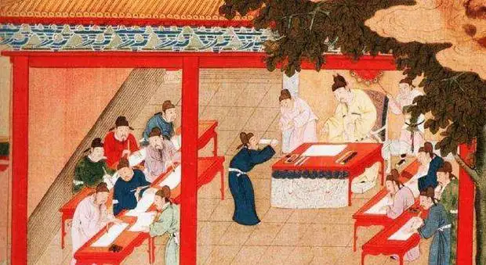
分析——
察举已流于形式
社会动荡，人才流移，察举无法正常进行
治平尚德行，有事赏功能
方式仍是“举”——推荐
对“求贤三令”及选举制度的客观分析

Slide 18
三令的颁布，是政治社会道德思想上的一大变革，并非仅止是为了求才于一时，如果深入一步，联系曹操的阶级出身来考察，就可知曹操出身阉宦家庭，而阉宦之人，在儒家经典教义中不能占有政治上的地位，若不对此不两立的儒家教义摧陷廓清，则本身无以立足，更无以与儒家豪族人物如袁绍之辈相竞争。从摧陷廓清儒家豪族的金科玉律来说，此三令可视为曹魏皇室大政方针的宣言。与之同者，便是曹党；与之异者，便是与曹氏为敌的党派。

Slide 19
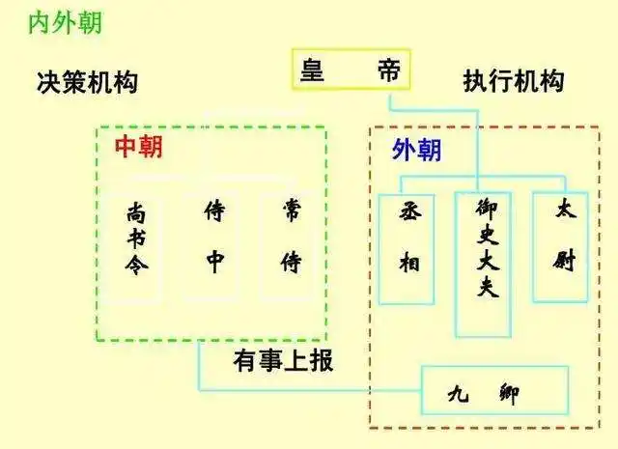

Slide 20
谯沛集团——曹魏统兵征讨、宿卫大将，大多为谯郡或沛国人。元从、军功、新官僚、武职。如，四征将军、大将军、都护将军；中护军、中领军
汝颍集团——门第与儒学相结合的以世族为主的政治集团。担任卿相、“录尚书事”。荀氏、钟氏、陈氏，以及河内司马氏。
曹丕时，汝颍集团地位呈优势——王位继承
陈群—镇军大将军，领中护军，录尚书事
司马懿—抚军大将军，加给事中，录尚书事

Slide 21
旧日文武：关羽、张飞、赵云、糜竺
荆楚群士：诸葛亮、庞统、蒋琬、马谡、邓芝、陈震、伊籍、董恢
刘璋旧部：法正（扶风）、吴懿（陈留）、董允（南郡枝江）、费祎（江夏）、李严（南阳）、许靖（汝南平舆）、刘巴（零陵）、黄权（巴西阆中）
益州土著：李恢、张嶷、杨洪、何祗、彭羕、谯周

Slide 22
孙氏统治集团
一是江东大族如吴郡吴县之顾、陆、朱、张四姓，钱塘之全氏，阳羡之周氏，丹阳之朱氏，会稽之虞氏、贺氏；
二是北方南渡大族有张昭、张纮、诸葛瑾、步骘、周瑜、鲁肃等人；
三是追随孙氏的南北庶族将领如吕蒙、吕范、程普、黄盖、韩当、周泰、陈武、董袭、甘宁、凌统、徐盛、潘璋、丁奉等人 。

Slide 23
益州外来政治集团与土著地主的矛盾——刘焉、刘璋、东州兵
诸葛亮厉行法治（主客）
刘璋暗弱自焉以来有累世之恩文法羁縻互相承奉徳政不举威刑不肃蜀士人每专权自恣君臣之道渐以陵替宠之以位位极则贱顺之以恩恩竭则慢所以致弊实由于此吾今威之以法法行则知恩限之以爵爵加则知荣荣恩并济上下有节为治之要于斯而著（史部,正史类,三国志__蜀志,卷五，诸葛亮传，注引蜀记）

